Slide 1
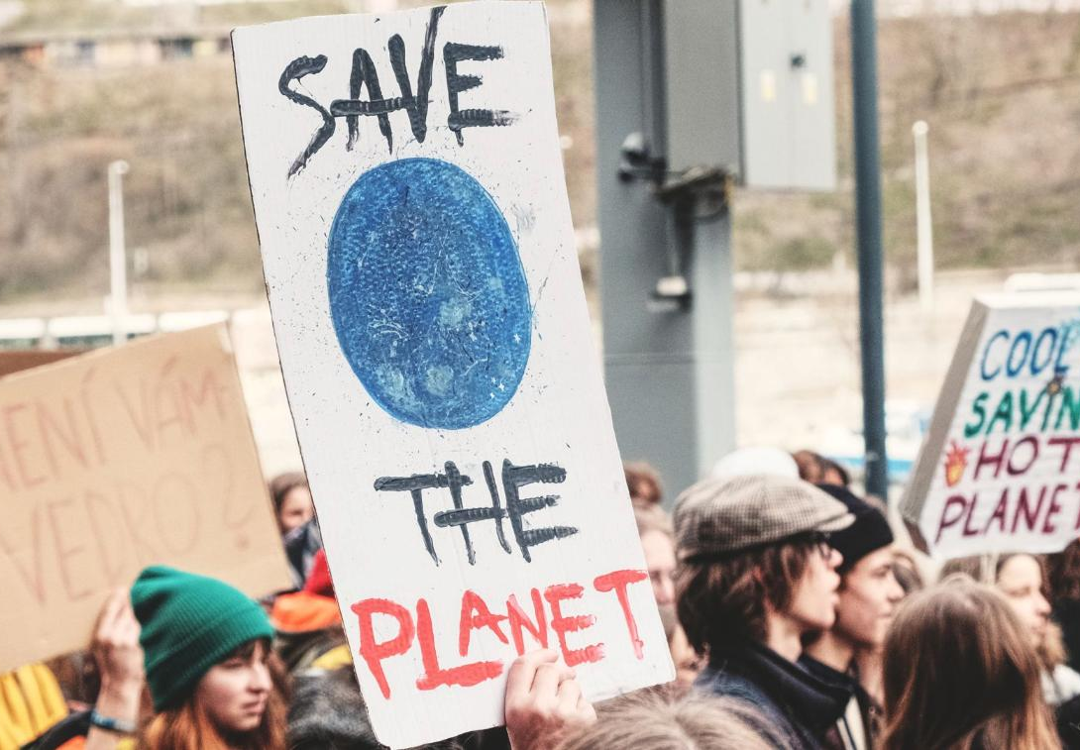

Resilienz
Lesen/Schauen/Hören/Schreiben/Handeln
www.planet-pulse.eu

Slide 2
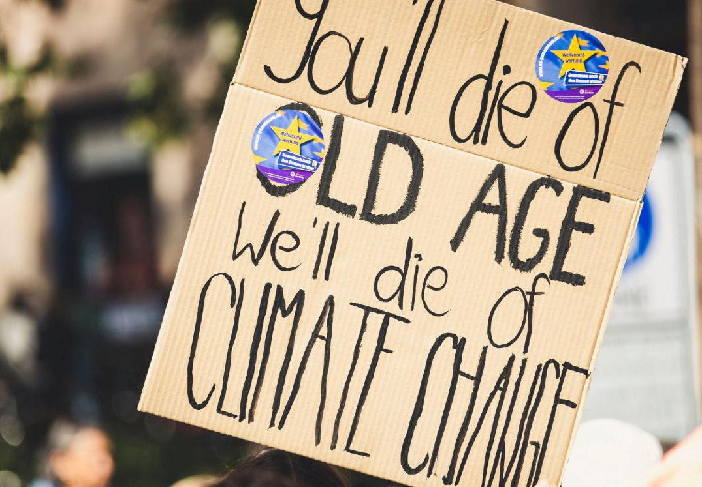



Ressourcen
Resilienz bedeutet nicht, „hart“ zu sein oder vorzugeben, dass dich nichts berührt. Es geht darum, Wege zu finden, dich zu erholen, dich anzupassen und weiterzumachen, wenn es schwierig wird. Der Klimawandel kann überwältigend wirken, aber Resilienz gibt uns Werkzeuge, um Angst in Energie zu verwandeln, auf unsere psychische Gesundheit zu achten und uns gegenseitig in der Gemeinschaft zu unterstützen.
Diese Sammlung offener Bildungsressourcen vereint Bücher, Artikel, Videos und Podcasts, um praktische Wege zu zeigen, wie junge Menschen und Lehrkräfte Resilienz erkunden und aufbauen können.
Lesen/Schauen/Hören/Schreiben/Handeln

Slide 3
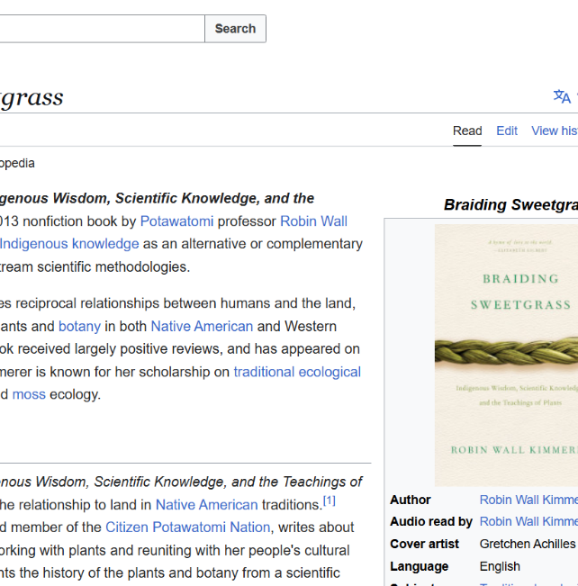
Lesen
Buch – Braiding Sweetgrass von Robin Wall Kimmerer
Eine wunderschöne Verbindung von indigenem Wissen und Wissenschaft. Dieses Buch zeigt, wie die Natur selbst uns Resilienz lehrt — wie sich Gemeinschaften und Ökosysteme erholen und gedeihen. Nicht kostenlos zugänglich, aber weit verbreitet in Bibliotheken und online.
Hier lesen

Slide 4
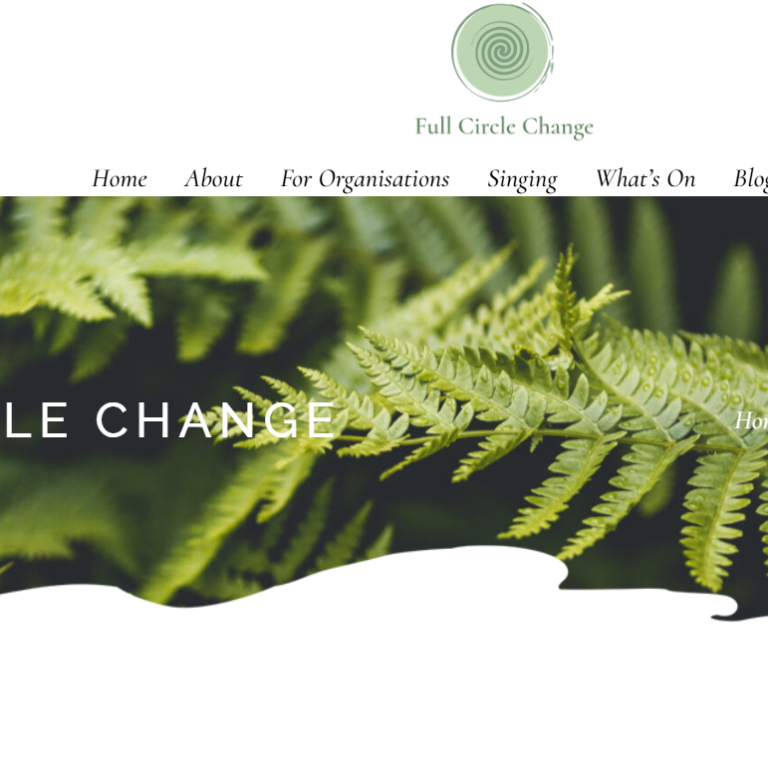
Lesen
Artikel – From Climate Anxiety to Climate Resilience (Full Circle Change)
Eine persönliche Geschichte darüber, wie Klimaangst in Resilienz verwandelt werden kann. Zeigt anschaulich, wie sich eine Haltung von „Überforderung“ zu „Ich kann das bewältigen, ich kann handeln“ verändern kann.
Hier lesen

Slide 5
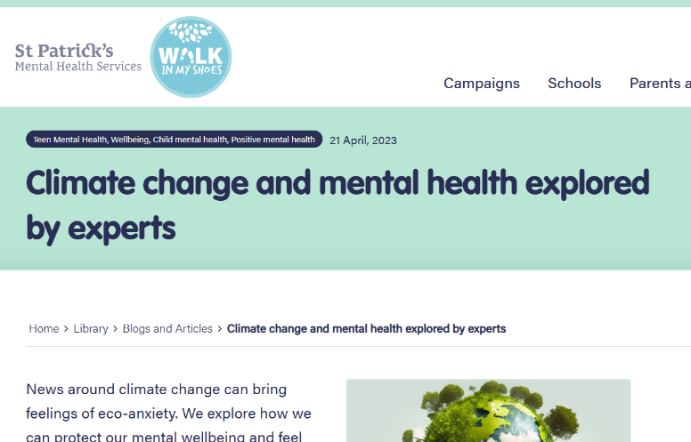
Lesen
Artikel – Climate Change and Mental Health (Walk in My Shoes)
Dieser Beitrag erklärt, wie klimabezogene Gefühle den Alltag beeinflussen, zeigt aber auch Schritte auf, mit denen Menschen sich anpassen, bewältigen und Angst reduzieren können. Er konzentriert sich auf Resilienz und praktisches Handeln.
Hier lesen

Slide 6
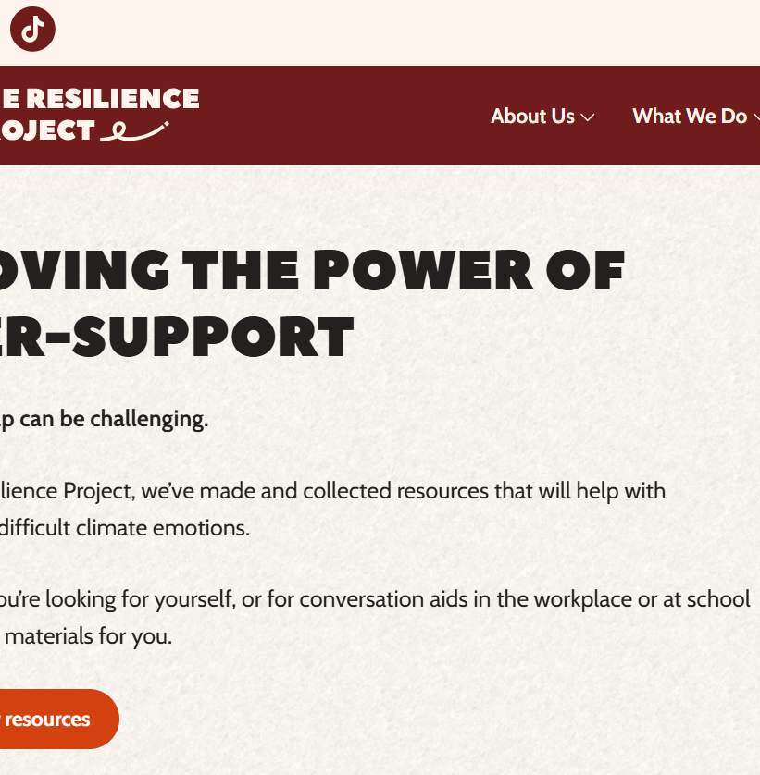
Lesen
Online-Ressource – The Resilience Project
Eine Sammlung kostenloser, offener Ressourcen für junge Menschen, Lehrkräfte und Fachleute im Gesundheitsbereich. Sie behandelt psychische Gesundheit, Klimahandeln und Resilienzfähigkeiten — ideal für die Planung von Jugendworkshops.
Hier entdecken

Slide 7

Ansehen
Webinar – Climate Change and Mental Health (irische Expert:innen)
Eine ausführliche Diskussion mit Fachleuten für psychische Gesundheit darüber, wie der Klimawandel unser Wohlbefinden beeinflusst, mit Tipps zur Stärkung von Resilienz auf individueller und gemeinschaftlicher Ebene.
Hier ansehen

Slide 8
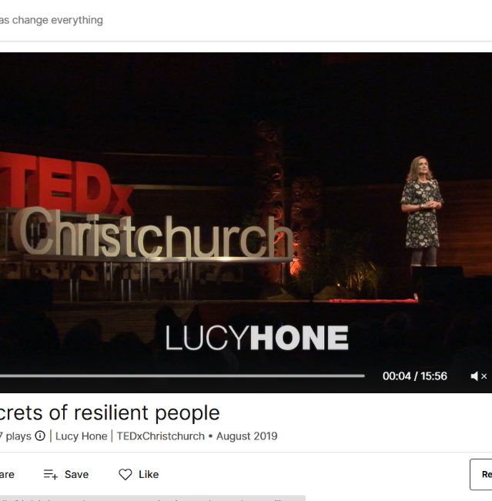
Ansehen
TEDx Talk – Lucy Hone: 3 Secrets of Resilient People
Klare, einprägsame Strategien, die du sofort anwenden kannst: akzeptieren, dass Schmerz zum Leben gehört, sich auf das konzentrieren, was du beeinflussen kannst, und dich fragen: „Hilft mir das oder schadet es mir?“
Hier ansehen

Slide 9
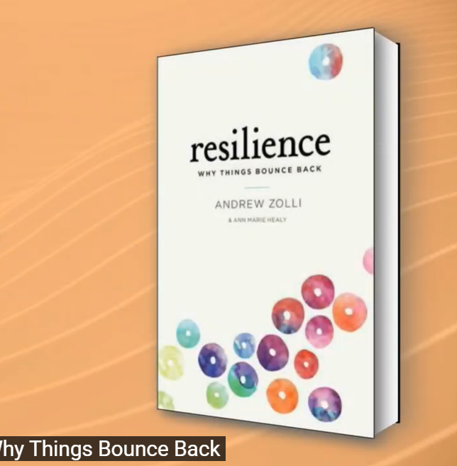
Ansehen
Buch – Andrew Zolli: Resilience — Why Things Bounce Back
Erkundet Resilienz in Gemeinschaften und Ökosystemen. Hilfreich, um über das Individuum hinauszudenken und Resilienz als gemeinschaftliche Fähigkeit zu verstehen.
Hier ansehen

Slide 10

Ansehen
Kurzfilm – The Great Green Wall
Eine hoffnungsvolle Geschichte afrikanischer Gemeinschaften, die in der Sahelzone Bäume pflanzen, um die Wüstenbildung zu bekämpfen. Zeigt Resilienz in der Praxis und verbindet Klimahandeln mit Kultur und Überleben.
Hier ansehen

Slide 11
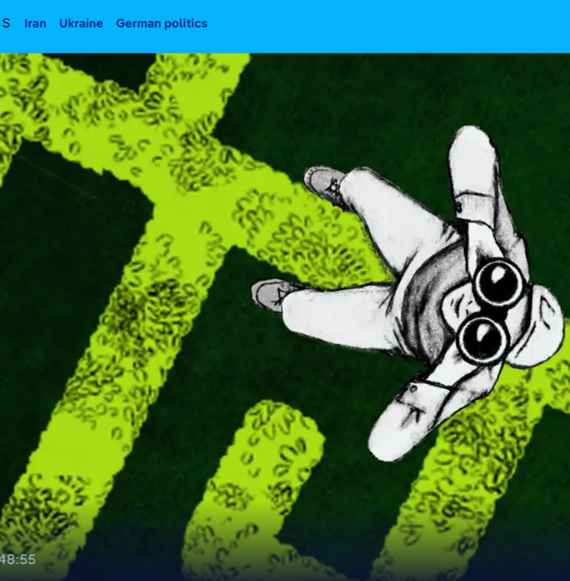
Hören
Podcast – How to Cope with Climate Anxiety (DW, 2022)
Praktische Tipps von Psycholog:innen, wie man Gefühle benennt und Gewohnheiten aufbaut, die das Gefühl von Überforderung verringern. Ideal zum Hören bei Hausaufgaben oder beim Lernen.
Hier anhören

Slide 12

Hören
Podcast – For the Wild
Tiefgehende Gespräche über Ökologie, Gerechtigkeit und Resilienz. Ruhiges, durchdachtes Hörerlebnis, das Klimathemen mit persönlicher Erdung verbindet.
Hier anhören

Slide 13
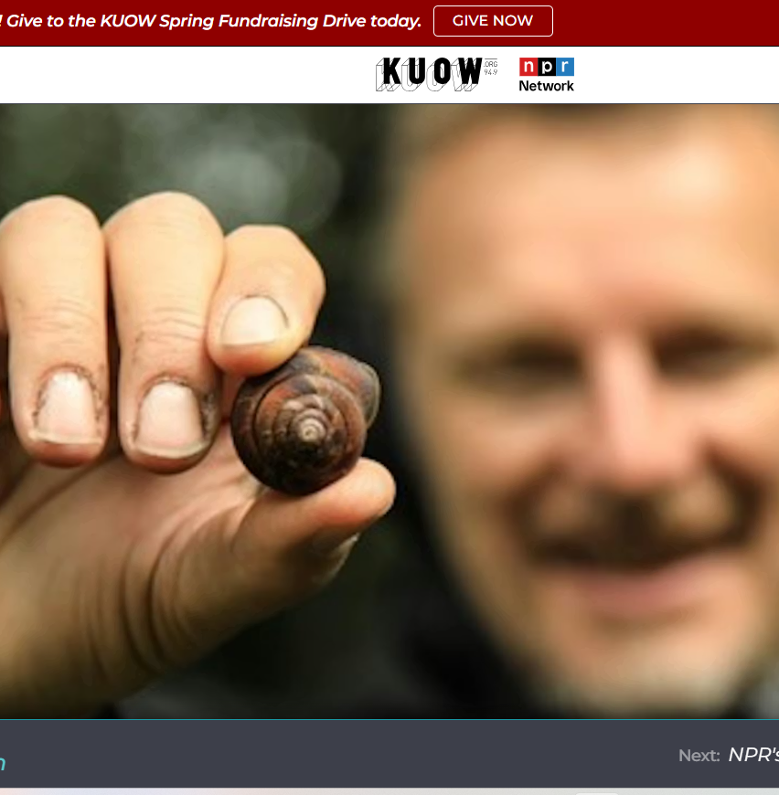
Hören
Podcast – The Wild with Chris Morgan
Beruhigende Geschichten über Wildtiere und Wildnis. Ideal für eine „Staunpause“, wenn der Stress hoch ist — eine Erinnerung daran, dass Resilienz auch aus der Verbindung zur Natur entsteht.
Hier anhören

Slide 14
Selbst ausprobieren
Schreiben: Liste drei Herausforderungen auf, die du in letzter Zeit erlebt hast. Schreibe für jede eine Möglichkeit, wie du dich angepasst oder daraus gelernt hast. Achte darauf, was das über deine Resilienz aussagt.
Diskutieren: Teile in einer Gruppe eine Resilienzstrategie, die du bereits anwendest (z. B. Spazierengehen, Humor, Kunst, Freunde). Wie könnten diese auf Gemeinschaftsebene funktionieren?
Handeln: Wähle eine resilienzstärkende Gewohnheit (Tagebuchschreiben, Zeit im Freien, Atemübungen) und probiere sie eine Woche lang täglich aus. Notiere, wie du dich dabei fühlst.

Slide 15
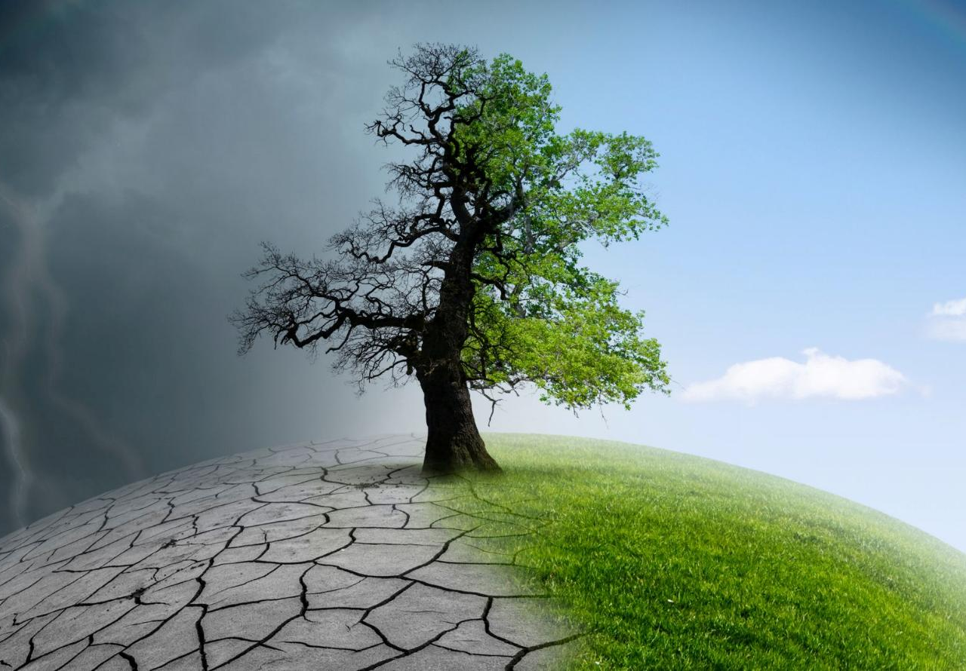
01
Wichtigste Erkenntnisse

Slide 16
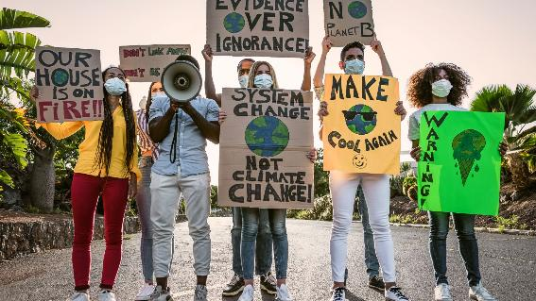
Wichtigste Erkenntnisse
Resilienz bedeutet nicht, sich nie Sorgen zu machen. Es bedeutet zu wissen, wie man reagiert, wenn es schwierig wird. Indem wir von anderen lernen, kleine tägliche Übungen ausprobieren und uns mit der Gemeinschaft verbinden, können wir eine Resilienz aufbauen, die uns angesichts der Klimaherausforderungen geerdet und hoffnungsvoll hält.
01
Wichtigste Erkenntnisse

Slide 17
Reflektieren und handeln
Denke an einen Rückschlag bei etwas, das dir wichtig ist. Was hat dir geholfen weiterzumachen, und wie könnte diese gleiche Stärke dein Klimahandeln unterstützen?
www.planet-pulse.eu

